Slide 1
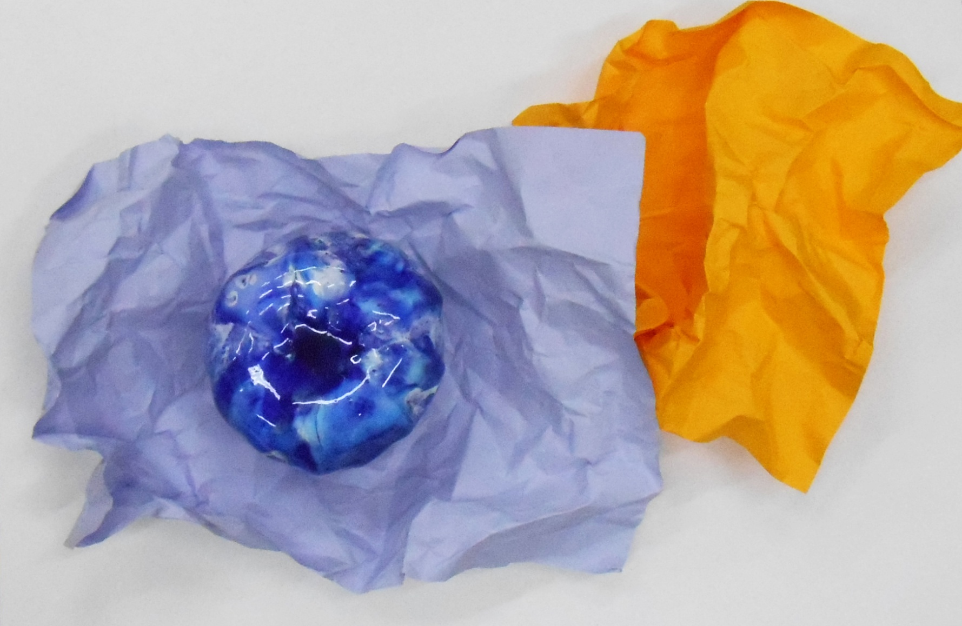
Notes:
Натюрморт с керамическим яблоком на мятой бумаге. Задание 1 курса. Акварель. Размер А3 акварельная бумага.

Slide 2
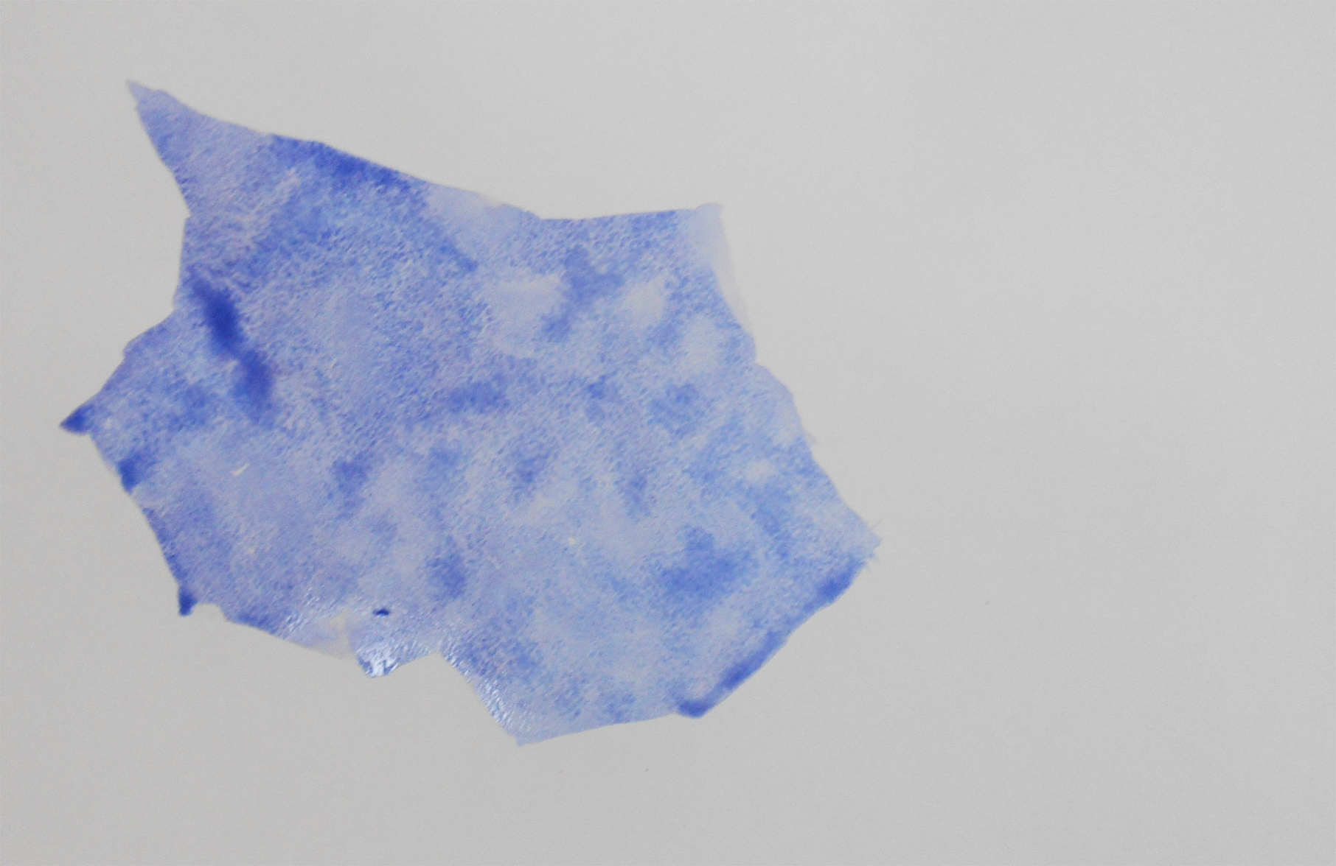
Notes:
Делаем большую заливку подобранного цвета с добавлением оттенков по форме мятого листа синей бумаги.

Slide 3
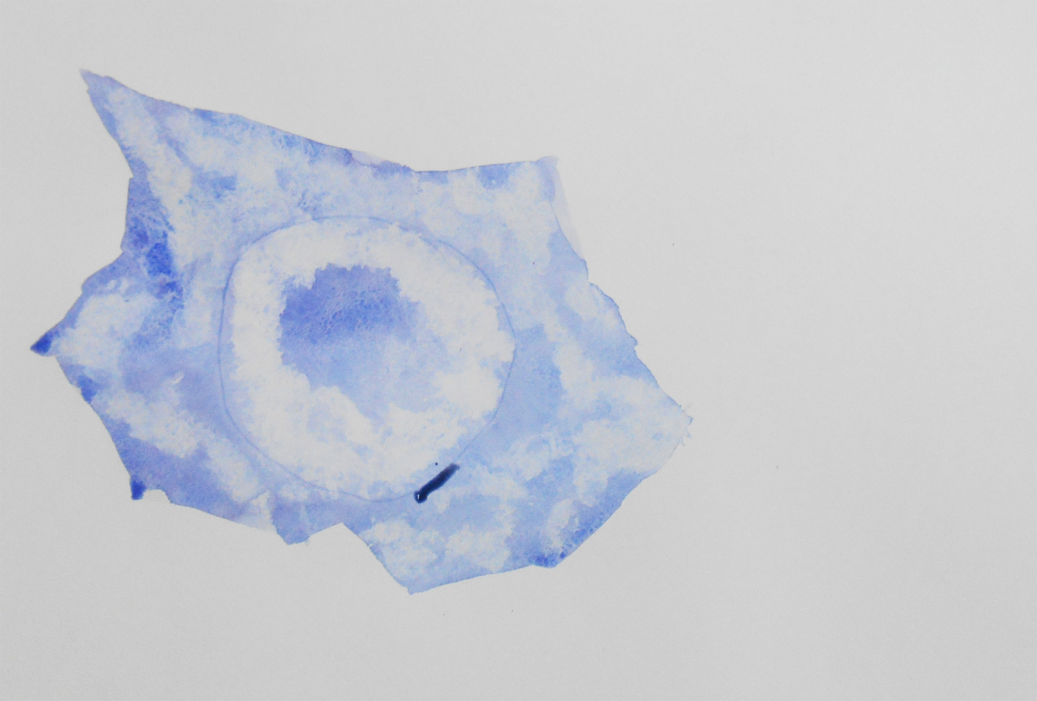
Notes:
Влажную поверхность промакиваем салфеткой имитируя фактуру мятой бумаги. Форму яблока можно слегка продавить по контуру торцом кисти или твердым карандашом. Сильно промакиваем освещенную часть яблока, не трогаем середину.

Slide 4
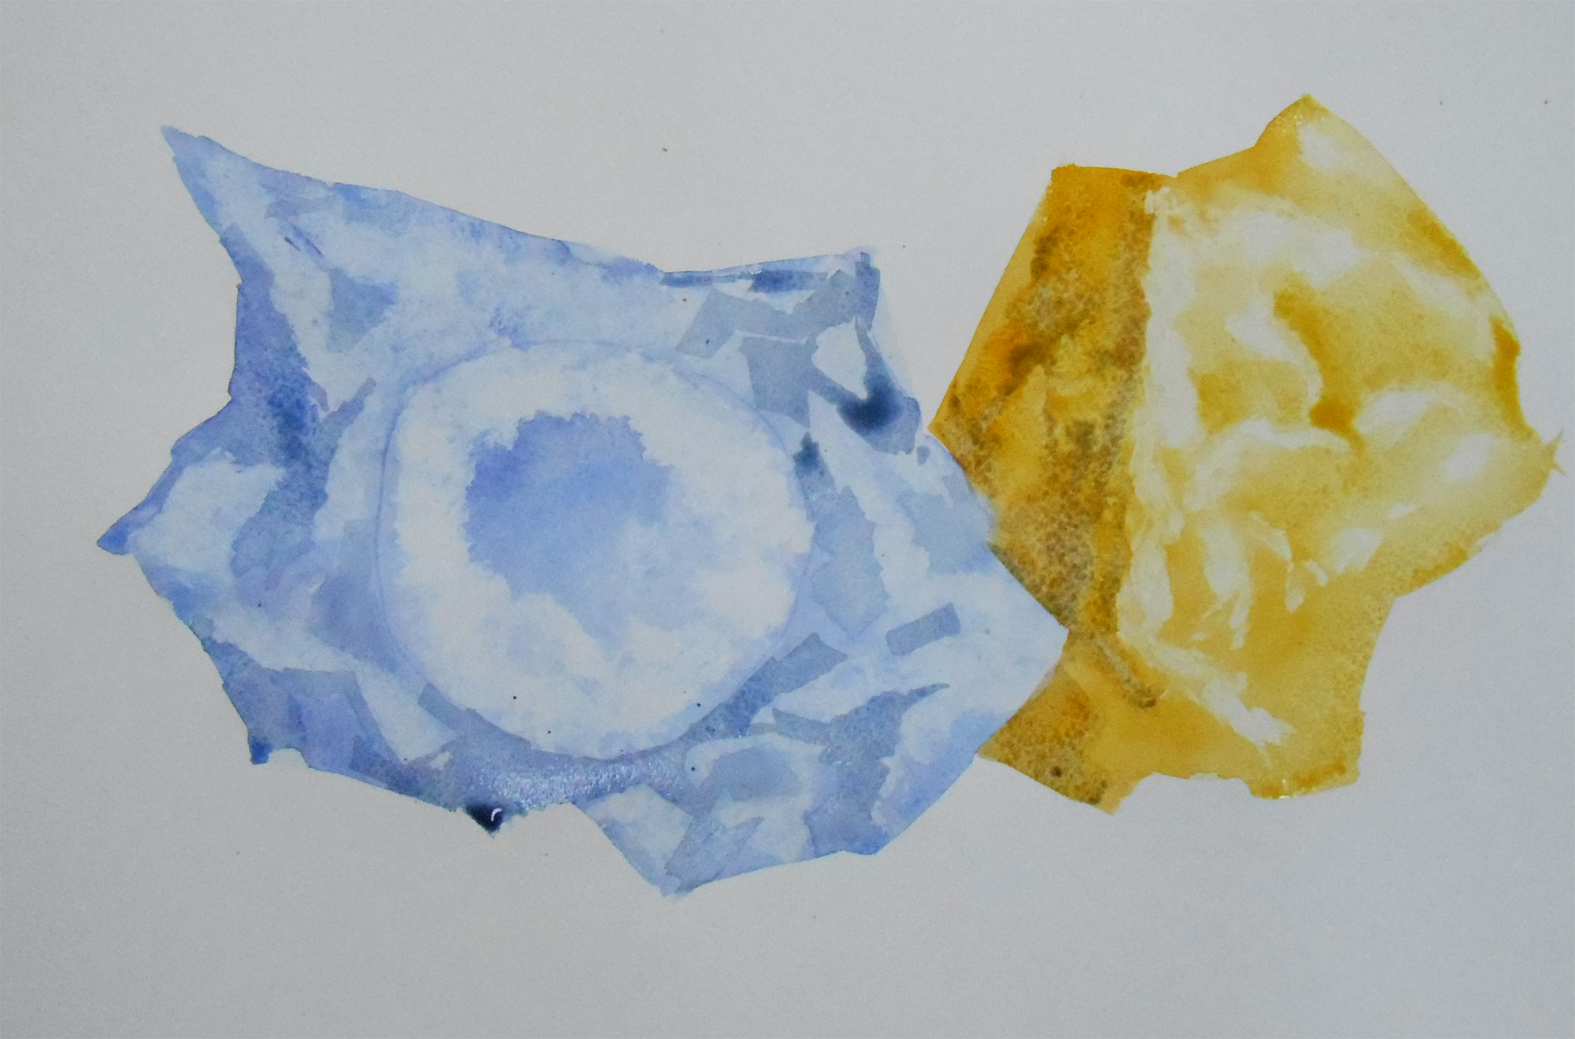
Notes:
Делаем широкую заливку желтого листа бумаги по его форме. Освещенную часть промакиваем по влажной поверхности, имитируя заломы мятой бумаги. В теневую часть концом кисти аккуратно добавляем холодные оттенки. Влажная поверхность сама распределит красочный слой в тени.

Slide 5
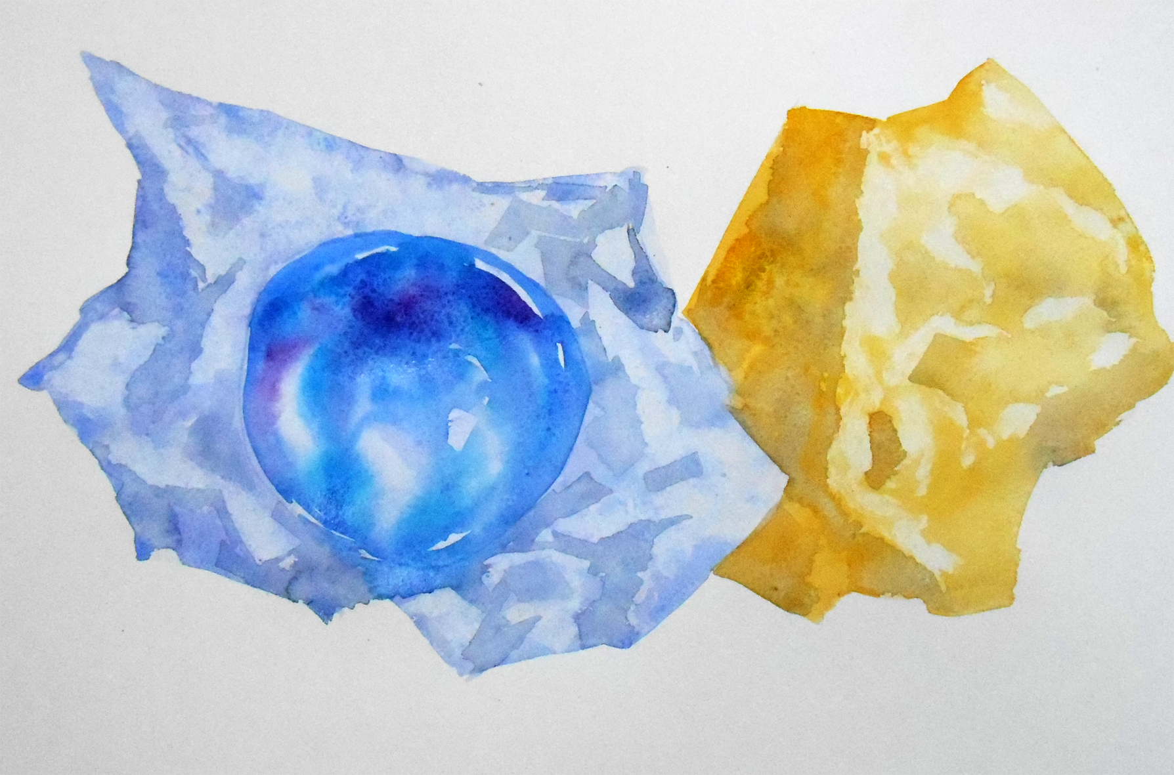
Notes:
Пишем керамическое яблоко. Смачиваем поверхность яблока чистой водой. Даем немножко подсохнуть, потом концом кисти вносим на поверхность яблока голубую акварель. Работать нужно быстро, чтобы бумага не высохла. В темные места добавляем кобальт и немножко фиолетового оттенка.

Slide 6
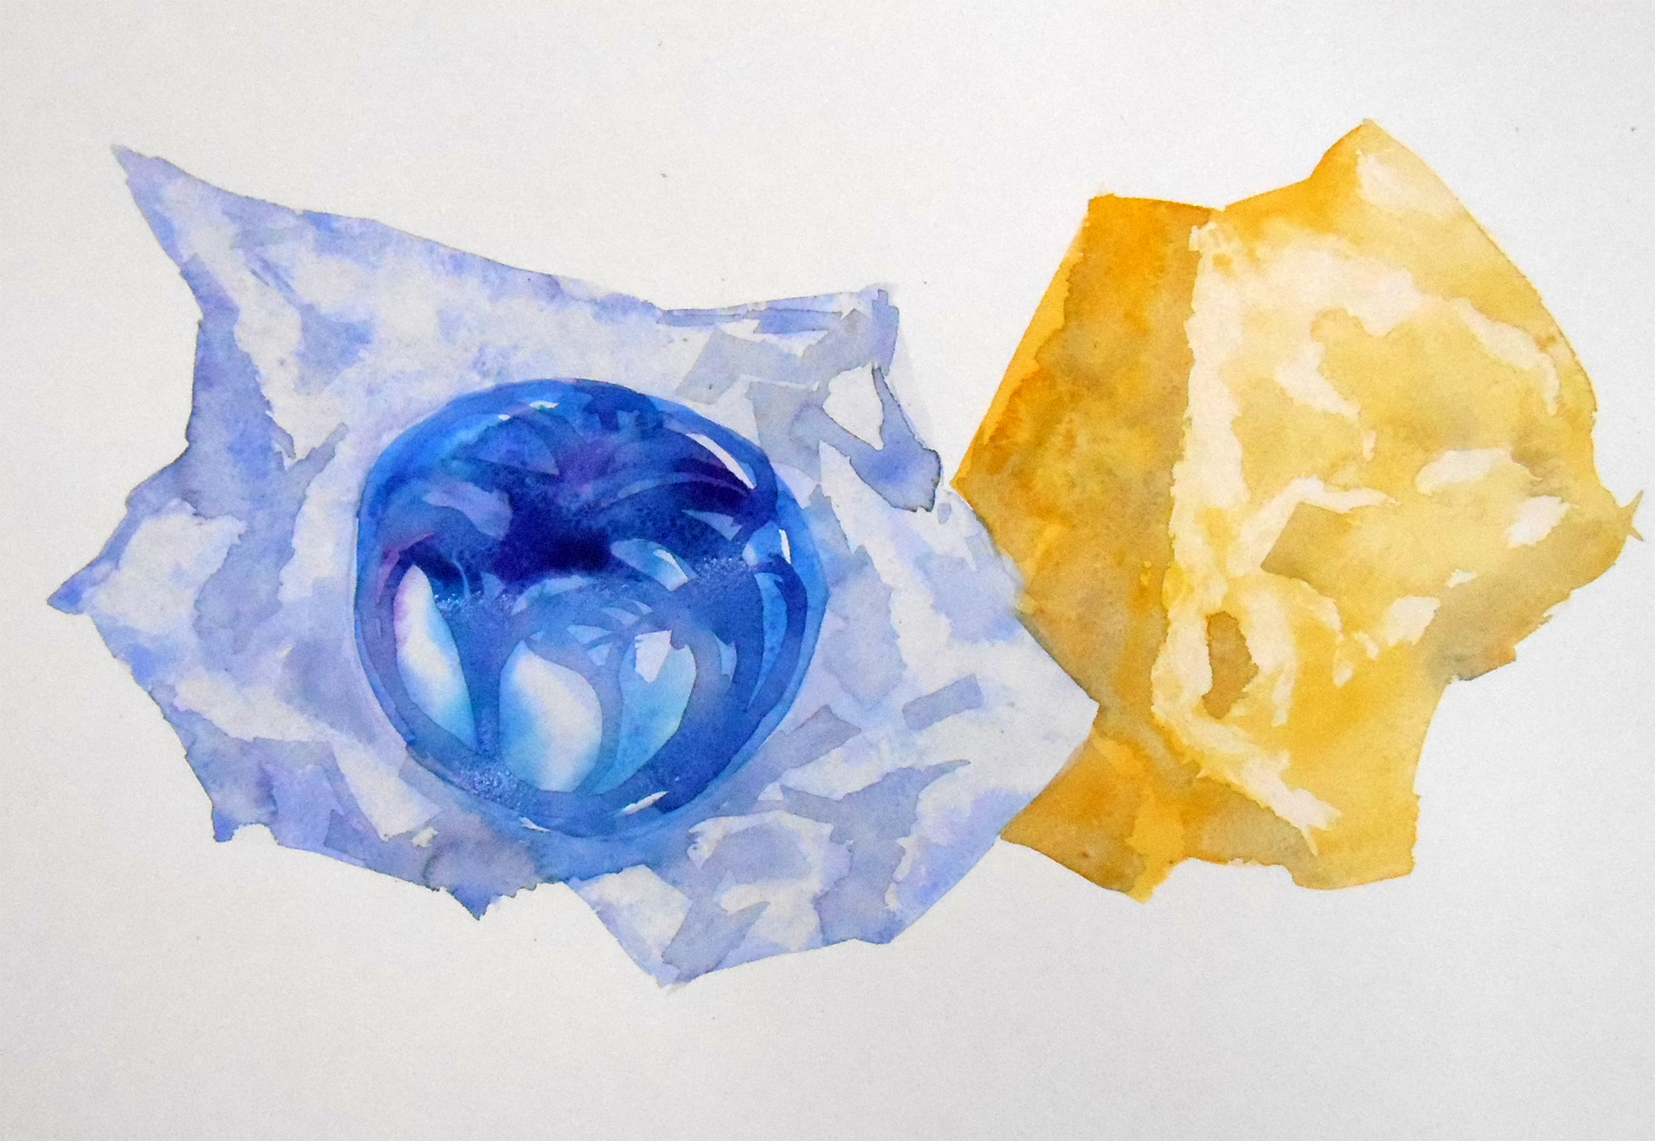
Notes:
Когда работа просохла, можно усилить самые контрастные места. Например некоторые заломы синей и желтой бумаги подчеркнуть мазком кисти. Декоративность яблока будет более выразительной если дать по просохшей поверхности несколько штрихов ультрамарином.

